Slide 1

PROTOTYPE SYSTEM PENDETEKSI SPESIES IKAN MENGGUNAKAN VIOLA-JONES FEATURE EXTRACTION DAN BOOSTING BERBASIS DECISION TREE
Nehemiah Austen Pison- 1313619021
Dibawah bimbingan:
Muhammad Eka Suryana, M.Kom
Med Irzal, M.Kom

Slide 2
Revisi Pada SPS
Kesalahan menyamakan deteksi objek dengan klasifikasi objek
Perbaikan: Penulisan ulang Bab 2.1 Pengertian Deteksi Objek menjadi 2.1 Pengertian Klasifikasi Objek
Alur penjelasan yang tidak sesuai dengan flowchart, sehingga sulit dimengerti
Perbaikan: Merobak ulang isi dari Bab 2 agar lebih sesuai dengan flowchart Metode yang diikuti
Tidak menjelaskan proses validasi setelah training
Perbaikan: Menambahkan Sub-bab 3.4 Skenario Eksperimen dan Validasi
Notes:
DONE

Slide 3
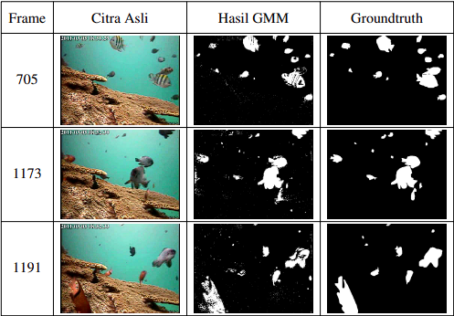
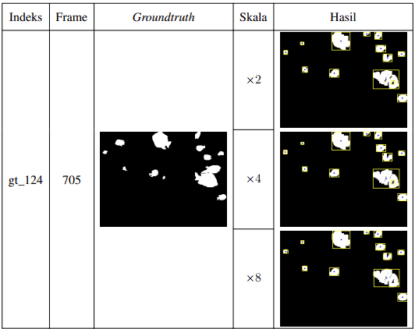
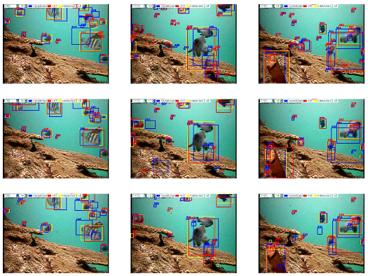
Tujuan Penelitian
Menerus penelitian dari Hafizhun (2023), FISH MOVEMENT TRACKING MENGGUNAKAN METODE GAUSSIAN MIXTURE MODELS (GMM) DAN KALMAN FILTER.
Kelemahan Hafizhun (2023): Metode belum dapat membedakan objek ikan dengan objek bergerak lainnya, dan memerlukan metode yang lebih kompleks untuk membedakan objek ikan dengan objek lainnya.
Output segmentasi Kalman Filter dari Hafizhun (2023) bisa digunakan sebagai input klasifikasi ikan menggunakan Viola-Jones Feature Extraction, untuk melakukan penghitungan ikan
Proses deteksi objek bergerak menggunakan GMM, Hafizhun (2023)
Hasil tracking Hafizhun (2023) yang masih
Banyak salah anotasi
Notes:
DONE

Slide 4
Rumusan Masalah
Bagaimana caranya mengklasifikasi ikan menggunakan metode Viola-Jones Feature Extraction dan Boosting Berbasis Decision Tree?
Batasan Masalah
Tujuan Penelitian
Klasifikasi ikan menggunakan Viola-Jones Feature Extraction dan BoostingBerbasis Decision Tree.
Klasifikasi harus bisa melakukan klasifikasi tiga kelas genus ikan, Abudefduf,Amphiprion, dan Chaetodon.
Klasifikasi dilakukan dengan gambar tampak samping ikan saja dengan ikan menghadap ke kiri. Gambar berukuran 350 x 200 piksel, dan dengan latar belakang sudah dihilangkan.
Membuat program yang mampu mengklasifikasi ikan dengan menggunakan Viola-Jones Feature Extraction dan Boosting Berbasis Decision Tree.

Slide 5
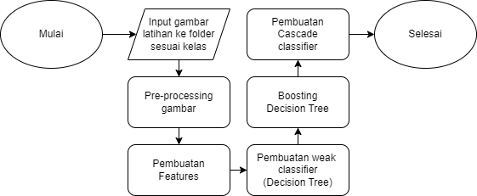
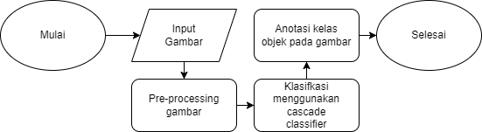
Hasil dan Pembahasan
Flowchart Pelatihan
Flowchart Pemakaian

Slide 6
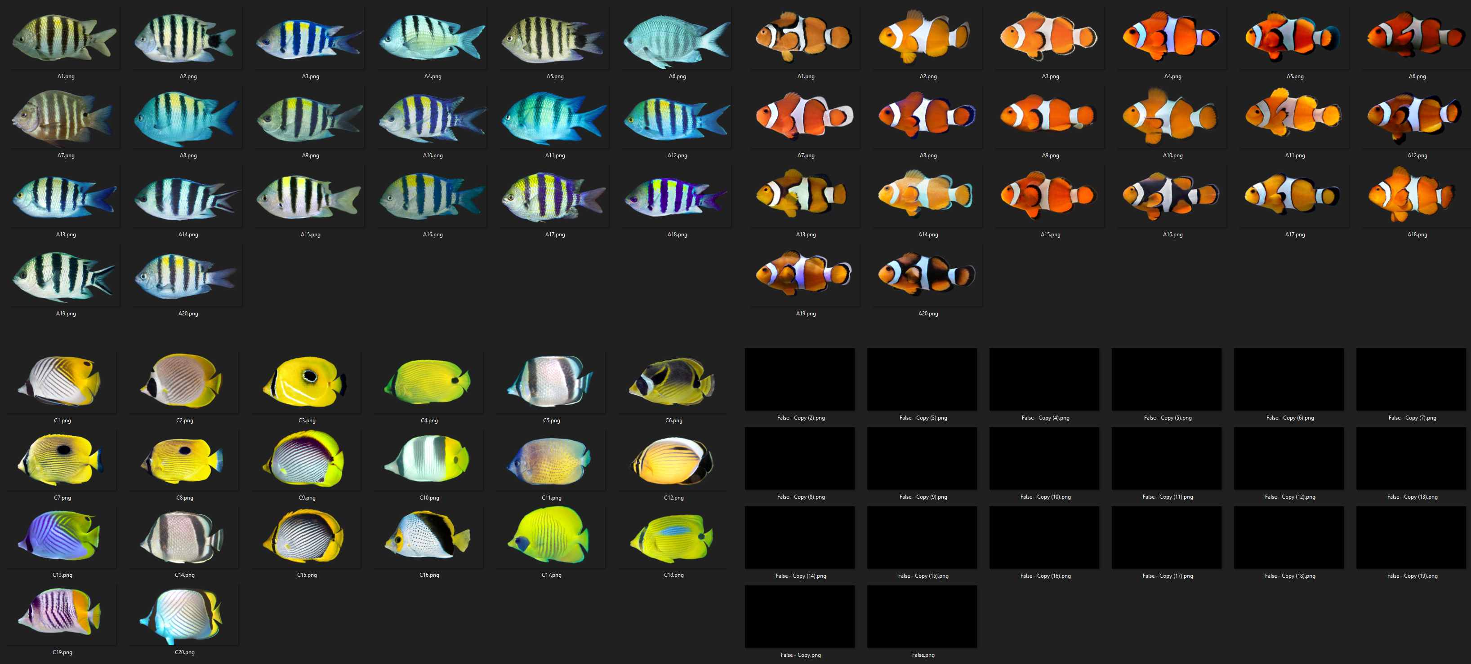
Input Gambar + Pre-processing
Gambar di-input kedalam folder sesuai kelasnya.
Ada 4 folder: abudefduf, amphiprion, chaetodon, dan negative_examples
Gambar di-load menggunakan fungsi Load_Images()
Gambar akan disesuaikan bila belum 350 x 200 piksel. Lalu diubah menjadi Greyscale
Semua gambar untuk Latihan dengan total 80 Gambar

Slide 7
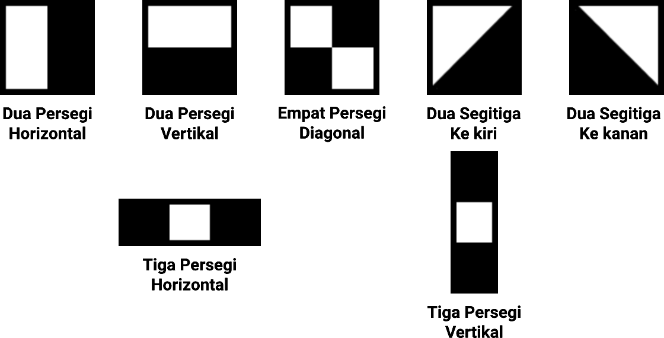
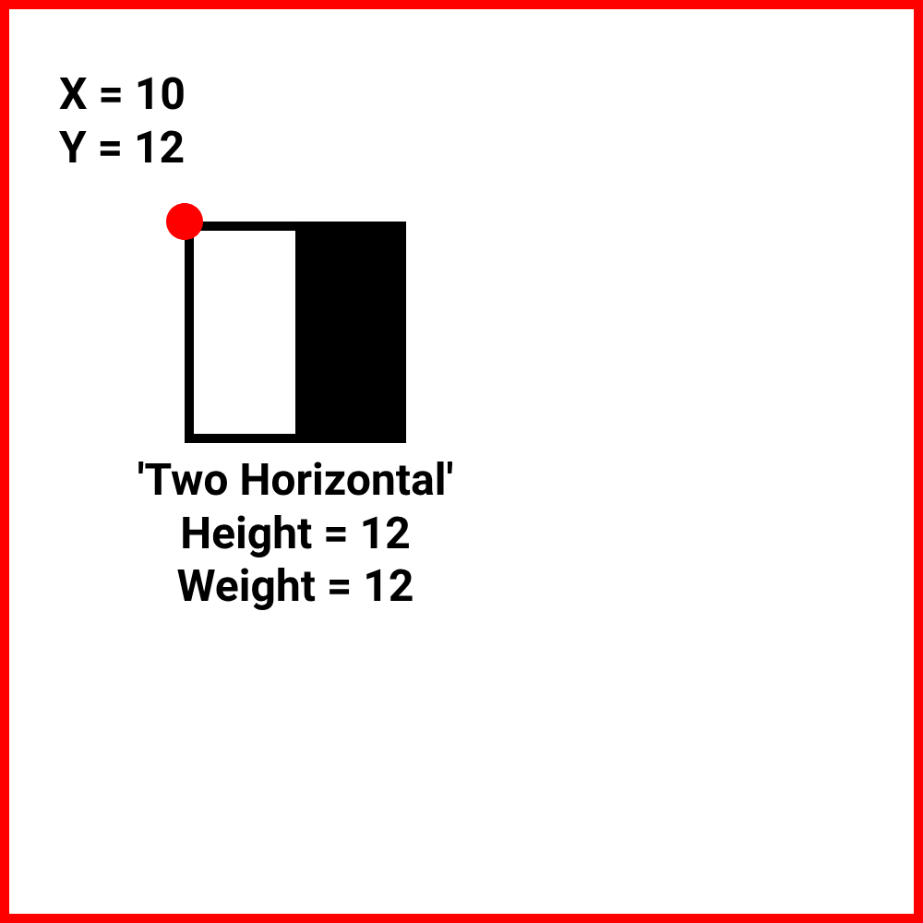
Generate Features
Generate semua kemungkinan feature yang ada pada sebuah jendela berukuran 50x50 dengan fungsi generate_features()
Fitur-fitur yang dapat dibuat harus di-preset dalam bentuk paling kecilnya
Ada 7 Jenis fitur: Dua, Persegi Horizontal, Dua Persegi Vertikal, Empat Persegi Diagonal, Dua Segitiga Diagonal Menghadap Kiri, Dua Segitiga Diagonal Mengadap Kanan, Tiga Persegi Horizontal, Dan Tiga Persegi Vertikal
Ketujuh Preset Features
Gambaran Fitur: ‘Two Horizontal’, X = 12, Y = 10, Width = 12, Height = 12 pada window berukuran 50 x 50

Slide 8
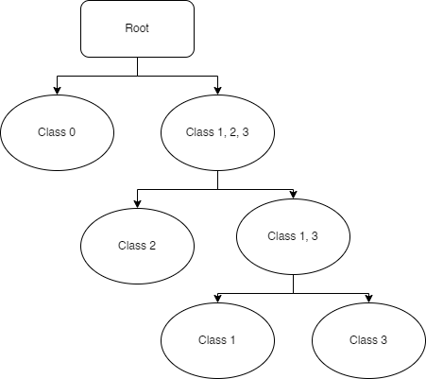
Pembuatan Decision Tree
Semua gambar pertama akan dibaca dengan menggunakan semua Features. Hasil disimpan kedalam .csv untuk direferensi nanti. Ada 3 .csv yang dibuat untuk 3 classifier jendela berbeda
Bagi data dari pembacaan Features menjadi 3 kelompok: Train set, Test set, Validation set dengan perbandingan 1:1:1
Mulai pelatihan Decision Tree dengan fungsi build_all_tree() dengan menggunakan Train set sebagai referensi. Simpan semua Decision Tree ke file Pickle untuk nanti direferensi. Fungsi dipanggil 3x untuk ketiga jendela
Contoh gambaran sebuah Decision Tree

Slide 9
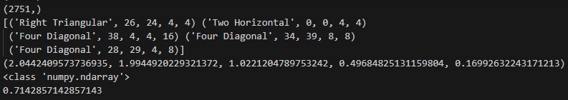
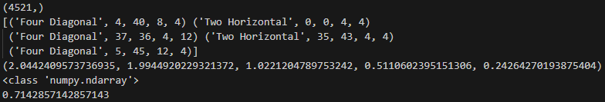
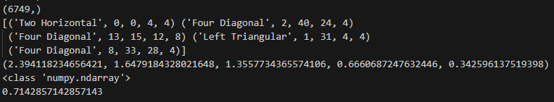
Boosting
Semua Decision Tree akan diberikan berat bobot voting menggunakan metode Boosting. Dipanggil dengan fungsi training_strong_clasiffier()
Latih menggunakan Test set
Setiap satu iterasi pelatihan sudah selesai, seluruh decision tree akan mem-voting hasil prediksi dari set Validasi. Bila ditemukan saat iterasi tersebut akurasi menurun, maka bobot voting pada iterasi sebelumnya akan dijadikan bobot voting final.
Jumlah Decision Tree, 5 fitur pertama, 5 bobot voting pertama
dan akurasi dari strong classifier untuk jendela pertama (kiri)
Jumlah Decision Tree, 5 fitur pertama, 5 bobot voting pertama
dan akurasi dari strong classifier untuk jendela kedua (tengah)
Jumlah Decision Tree, 5 fitur pertama, 5 bobot voting pertama
dan akurasi dari strong classifier untuk jendela ketiga (kanan)

Slide 10
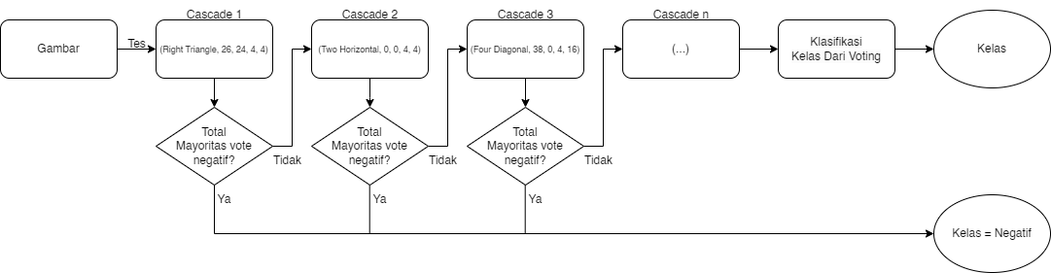
Training Cascade
Decision Tree yang telah dicari bobotnya lalu akan dibuatkan Cascade
Cascade dibuat dengan pertama membuat sebuah kelas object Cascade, dan menjalankan fungsi fill_cascade(). Tiap cascade berisi beberapa Decision Tree, Bobot voting, dan fitur.
Cascade disimpan dalam bentuk pickle untuk nanti digunakan
Gambaram entuk cascade dari window 1(window kiri)

Slide 11
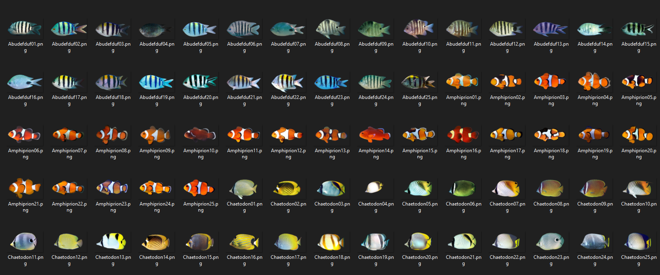
Validasi dan Testing
Validasi dilakukan menggunakan seluruh dokumen prediction.py
Masukan semua gambar yang akan di klasifikasi kedalam folder khusus Bernama classification_target. Siapkan juga folder khusus untuk gambar hasil klasifikasi dengan nama classification_results

Slide 12
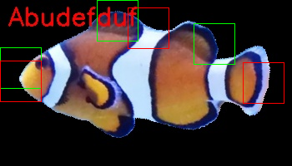
Analisa Hasil
Walaupun akurasi awal pada saat Boosting menjanjikan, aplikasi Cascade pada sliding window sangat tidak akurat dengan 63 dari 75 gambar salah diklasifikasi. Akurasi klasifikasi akhir adalah 16%.
Hal ini disebabkan karena Cascade mengembalikan hasil klasifikasi positif pada suatu lokasi yang tidak seharusnya. Semisalnya pada klasifikasi gambar Amphriprion23 klasfikasi menghasilkan kelas Abudefduf. Hal ini dikarenakan sliding-window mendeteksi pada lokasi window yang salah.
Ini juga menunjukan kalau ada bias dari Cascade. Hal ini disebabkan oleh decision tree pada awal cascade yang memiliki bobot voting tertinggi, memiliki bias ke kelas tertentu dan jumlah bobot voting sisa decision tree lain tidak berhasil mengalahkan voting decision tree awal
Dari Analisa ini dapat disimpulkan kalau metode ini tidak dapat digunakan untuk melakukan klasifikasi secara akurat tanpa penambahan atau pengantian metode untuk menyelesaikan problem klasifikasi akhir
Amphiprion23, Hasil klasifikasi = [1, 2, 1]
Kotak hijau menggambarkan lokasi dimana cascade mengklasfikasi dengan salah. Kotak Merah adalah estimasi harapan lokasi klasifikasi yang sebenarnya, karena merepakan offset pada saat fase pelatihan.

Slide 13
Kesimpulan dan Saran

Slide 14
Kesimpulan
Metode Viola-Jones Feature Extraction dan BoostingBerbasis Decision Tree berhasil dibuat
Metode Viola-Jones Feature Extraction dan BoostingBerbasis Decision Tree tidak berhasil melakukan klasifikasi secara akurat. Akurasi yang didapat dari validasi akhir hanya sebesar 16% saja.
Saran
Mencari solusi untuk salah klasifikasi oleh sliding-window
Perubahan rumus perhitungan bobot voting untuk menurunkan bias pada saat klasifikasi
Memodifikasi metode agar dapat mengklasifikasi gambar dengan ukuran dinamis
Pengimplementasian multi-processing untuk mempercepat proses training

Slide 15
Kekurangan Penelitian
Metode belom diuji menggunakan data lapangan yang sesungguhnya. Kekurangan ini akan dipenuhi pada saat revisi

Slide 16
Terima Kasih !

Slide 17
Pertanyaan:
Temp

